Slide 1

UNIVERSITÉ CHEIKH ANTA DIOP
Ecole Supérieure Polytechnique
Dpt. Génie chimique et biologie appliquée
STAGE EN BIOINFORMATIQUE GRBA-BE ESP/UCAD
EPIDÉMIOLOGIE MOLÉCULAIRE DU VIRUS DE L’HÉPATITE E AU SÉNÉGAL:
CURATION ET ANALYSE DE DONNÉES GÉNOMIQUES ET MÉTADONNÉES ASSOCIÉES
DIC2 G2B
Présenté par: SERIGNE FALLOU MBACKE NGOM
Sous la supervision de: Dr. DIOUARA & Sophie D. TENE
Année académique : 2022/2023

Slide 2
PLAN
GÉNÉRALITÉS
OBJECTIFS
MÉTHODOLOGIE
CONCLUSION
RÉSULTATS ET DISCUSSION

Slide 3
Généralités (1/ 5)
Alors que les hépatites virales A, B et C sont connues du grand public, l’hépatite E est généralement méconnue. Cette infection, dont l’agent responsable est le virus de l’hépatite E (HEV) est pourtant la première cause d’hépatite aiguë et de jaunisse dans le monde.
Cette infection virale a longtemps été considérée comme un problème touchant les pays en développement. Cependant, depuis l’identification de formes zoonotiques à la fin du siècle dernier, il est apparu que cette infection touche également les pays industrialisés.
Notes:
de former les cadres supérieurs du Sénégal et des autres pays. A ce titre, elles sont chargées de la formation initiale et de la formation continue, ainsi que de la préparation des jeunes étudiants à l’insertion dans la vie active ; - de contribuer à la recherche scientifique au niveau national et international, pour le développement économique et social du pays ; - de promouvoir la recherche scientifique et technologique pour une maîtrise des sciences, des techniques et du savoir-faire ; - de favoriser le service à la communauté ; - de développer les valeurs culturelles africaines ; - de promouvoir la coopération internationale avec les universités étrangères.

Slide 4
Généralités (2/5)
Le virus de l’hépatite E (HEV) est un virus a ARN monocaténaire de polarité positive (~7200 nucléotides), non enveloppé de 30 à 34 nm de diamètre qui possède une capside de symétrie icosaédrique.
On retrouve trois cadres ouverts de lecture nommés ORF1, ORF2 et ORF3.
Le HEV est présent dans toutes les régions du monde, mais sa prévalence est la plus élevée en Asie de l’est et du sud.
Notes:
de former les cadres supérieurs du Sénégal et des autres pays. A ce titre, elles sont chargées de la formation initiale et de la formation continue, ainsi que de la préparation des jeunes étudiants à l’insertion dans la vie active ; - de contribuer à la recherche scientifique au niveau national et international, pour le développement économique et social du pays ; - de promouvoir la recherche scientifique et technologique pour une maîtrise des sciences, des techniques et du savoir-faire ; - de favoriser le service à la communauté ; - de développer les valeurs culturelles africaines ; - de promouvoir la coopération internationale avec les universités étrangères.

Slide 5
Généralités (3/5)
Le HEV est classé dans la famille des Hepeviridae. Le nombre croissant de souches identifiées chez différents hôtes a conduit à individualiser 2 genres dans la famille des Hepeviridae: le genre Piscihepevirus (comprenant le virus de la truite) et le genre Orthohepevirus (comprenant les souches des mammifères et les souches aviaires).
Ce dernier genre a été subdivisé en 4 espèces : Orthohepevirus A (incluant les génotypes infectant l’homme), Orthohepevirus B (virus des oiseaux), Orthohepevirus C (virus des rongeurs) et Orthohepevirus D (virus des chauves-souris).
Notes:
de former les cadres supérieurs du Sénégal et des autres pays. A ce titre, elles sont chargées de la formation initiale et de la formation continue, ainsi que de la préparation des jeunes étudiants à l’insertion dans la vie active ; - de contribuer à la recherche scientifique au niveau national et international, pour le développement économique et social du pays ; - de promouvoir la recherche scientifique et technologique pour une maîtrise des sciences, des techniques et du savoir-faire ; - de favoriser le service à la communauté ; - de développer les valeurs culturelles africaines ; - de promouvoir la coopération internationale avec les universités étrangères.

Slide 6
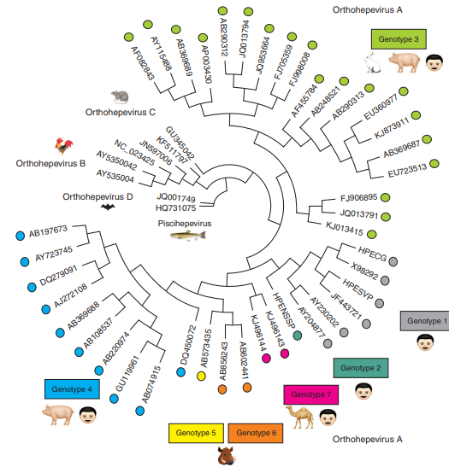
Généralités (4/5)
L’espèce Orthohepevirus A inclut 7 génotypes qui infectent l’homme (génotypes 1, 2, 3, 4 et 7), le porc (génotypes 3 & 4), le sanglier (génotype 3, 4, 5, & 6), les cervidés (génotype 3), le lapin (génotype 3) et les dromadaires (génotype 7).
Notes:
de former les cadres supérieurs du Sénégal et des autres pays. A ce titre, elles sont chargées de la formation initiale et de la formation continue, ainsi que de la préparation des jeunes étudiants à l’insertion dans la vie active ; - de contribuer à la recherche scientifique au niveau national et international, pour le développement économique et social du pays ; - de promouvoir la recherche scientifique et technologique pour une maîtrise des sciences, des techniques et du savoir-faire ; - de favoriser le service à la communauté ; - de développer les valeurs culturelles africaines ; - de promouvoir la coopération internationale avec les universités étrangères.

Slide 7
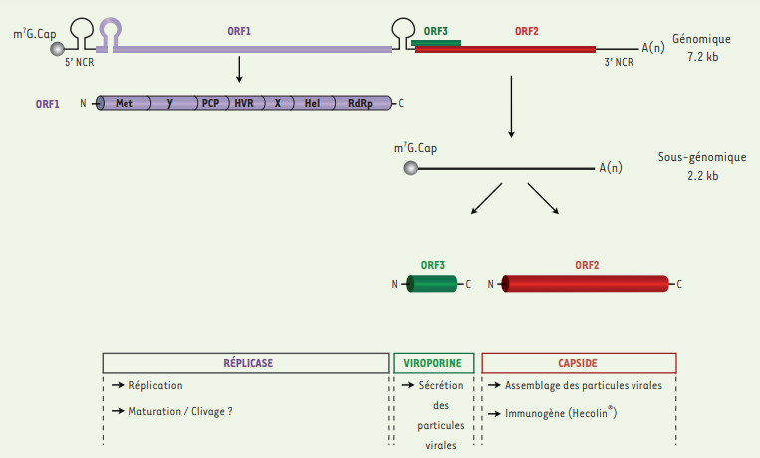
Généralités (5/5)
Organisation du génome du HEV: Le HEV possède un génome à ARN simple brin de polarité positive d’environ 7 200 nucléotides avec respectivement à ses extrémités 5’ et 3’ une coiffe (m7G.Cap) et une queue poly(A). Il présente trois cadres ouverts de lecture (ORF) encadrés par deux régions non codantes (NCR). Ces ORF codent respectivement trois protéines appelées ORF1, ORF2 et ORF3.
Notes:
de former les cadres supérieurs du Sénégal et des autres pays. A ce titre, elles sont chargées de la formation initiale et de la formation continue, ainsi que de la préparation des jeunes étudiants à l’insertion dans la vie active ; - de contribuer à la recherche scientifique au niveau national et international, pour le développement économique et social du pays ; - de promouvoir la recherche scientifique et technologique pour une maîtrise des sciences, des techniques et du savoir-faire ; - de favoriser le service à la communauté ; - de développer les valeurs culturelles africaines ; - de promouvoir la coopération internationale avec les universités étrangères.

Slide 8
Méthodologie (1/2)
OBJECTIFS:
Curation des données génomiques HEV et métadonnées disponibles sur NCBI;
Nettoyage des données et application des filtres;
Analyse et visualisation des métadonnées (répartition HEV);
Analyse des données génomiques (phylogénie, phylodynamique, …)
Notes:
de former les cadres supérieurs du Sénégal et des autres pays. A ce titre, elles sont chargées de la formation initiale et de la formation continue, ainsi que de la préparation des jeunes étudiants à l’insertion dans la vie active ; - de contribuer à la recherche scientifique au niveau national et international, pour le développement économique et social du pays ; - de promouvoir la recherche scientifique et technologique pour une maîtrise des sciences, des techniques et du savoir-faire ; - de favoriser le service à la communauté ; - de développer les valeurs culturelles africaines ; - de promouvoir la coopération internationale avec les universités étrangères.

Slide 9





Méthodologie (2/2)
Outils :
RECHERCHE : "Hepatitis E virus"[Organism] AND "complete genome"[Title]
Notes:
de former les cadres supérieurs du Sénégal et des autres pays. A ce titre, elles sont chargées de la formation initiale et de la formation continue, ainsi que de la préparation des jeunes étudiants à l’insertion dans la vie active ; - de contribuer à la recherche scientifique au niveau national et international, pour le développement économique et social du pays ; - de promouvoir la recherche scientifique et technologique pour une maîtrise des sciences, des techniques et du savoir-faire ; - de favoriser le service à la communauté ; - de développer les valeurs culturelles africaines ; - de promouvoir la coopération internationale avec les universités étrangères.

Slide 10
Résultats et Discussion (1/6)
Date Curation: Vendredi ‎29 ‎septembre ‎2023, ‏‎‏‎14:00:25
1114 Séquences génomiques complètes (HEV_Genomes.fasta);
17 Métadonnées associées aux séquences 17x1114 (HEV_Metadonnees.csv);
⇨ Séquences sans nom de pays : 31
⇨ Séquences sans date de publication : 7
⇨ HEV_metadonneesFiltrees.csv (1076 lignes | 17 colonnes)
⇨ HEV_Genomes_Filtres.fasta (1076 Séquences génomiques)
Notes:
de former les cadres supérieurs du Sénégal et des autres pays. A ce titre, elles sont chargées de la formation initiale et de la formation continue, ainsi que de la préparation des jeunes étudiants à l’insertion dans la vie active ; - de contribuer à la recherche scientifique au niveau national et international, pour le développement économique et social du pays ; - de promouvoir la recherche scientifique et technologique pour une maîtrise des sciences, des techniques et du savoir-faire ; - de favoriser le service à la communauté ; - de développer les valeurs culturelles africaines ; - de promouvoir la coopération internationale avec les universités étrangères.

Slide 11
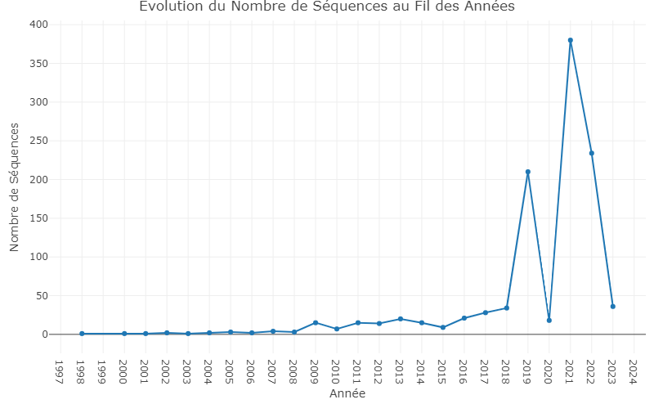
Résultats et Discussion (2/6)
Visualisation des métadonnées:
Notes:
de former les cadres supérieurs du Sénégal et des autres pays. A ce titre, elles sont chargées de la formation initiale et de la formation continue, ainsi que de la préparation des jeunes étudiants à l’insertion dans la vie active ; - de contribuer à la recherche scientifique au niveau national et international, pour le développement économique et social du pays ; - de promouvoir la recherche scientifique et technologique pour une maîtrise des sciences, des techniques et du savoir-faire ; - de favoriser le service à la communauté ; - de développer les valeurs culturelles africaines ; - de promouvoir la coopération internationale avec les universités étrangères.

Slide 12
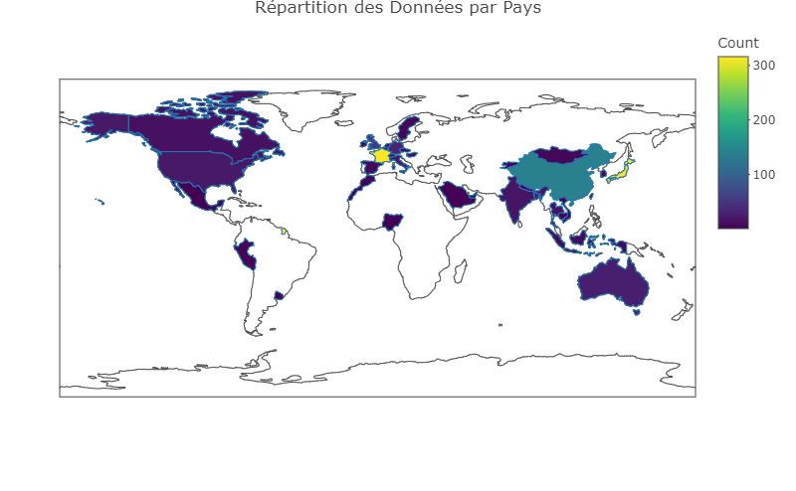
Résultats et Discussion (3/6)
Visualisation des métadonnées:
Notes:
de former les cadres supérieurs du Sénégal et des autres pays. A ce titre, elles sont chargées de la formation initiale et de la formation continue, ainsi que de la préparation des jeunes étudiants à l’insertion dans la vie active ; - de contribuer à la recherche scientifique au niveau national et international, pour le développement économique et social du pays ; - de promouvoir la recherche scientifique et technologique pour une maîtrise des sciences, des techniques et du savoir-faire ; - de favoriser le service à la communauté ; - de développer les valeurs culturelles africaines ; - de promouvoir la coopération internationale avec les universités étrangères.

Slide 13
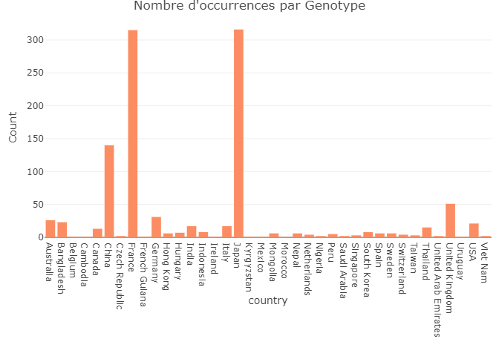
Résultats et Discussion (4/6)
Visualisation des métadonnées:
Notes:
de former les cadres supérieurs du Sénégal et des autres pays. A ce titre, elles sont chargées de la formation initiale et de la formation continue, ainsi que de la préparation des jeunes étudiants à l’insertion dans la vie active ; - de contribuer à la recherche scientifique au niveau national et international, pour le développement économique et social du pays ; - de promouvoir la recherche scientifique et technologique pour une maîtrise des sciences, des techniques et du savoir-faire ; - de favoriser le service à la communauté ; - de développer les valeurs culturelles africaines ; - de promouvoir la coopération internationale avec les universités étrangères.

Slide 14
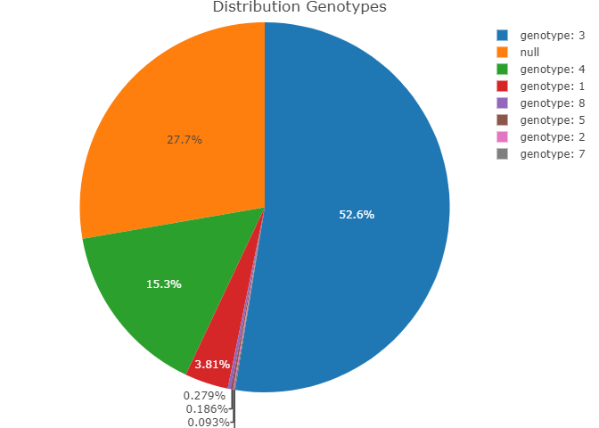
Résultats et Discussion (5/6)
Visualisation des métadonnées:
Notes:
de former les cadres supérieurs du Sénégal et des autres pays. A ce titre, elles sont chargées de la formation initiale et de la formation continue, ainsi que de la préparation des jeunes étudiants à l’insertion dans la vie active ; - de contribuer à la recherche scientifique au niveau national et international, pour le développement économique et social du pays ; - de promouvoir la recherche scientifique et technologique pour une maîtrise des sciences, des techniques et du savoir-faire ; - de favoriser le service à la communauté ; - de développer les valeurs culturelles africaines ; - de promouvoir la coopération internationale avec les universités étrangères.

Slide 15
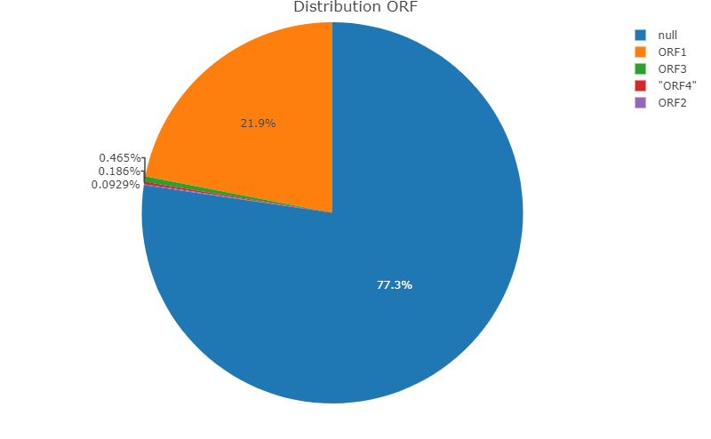
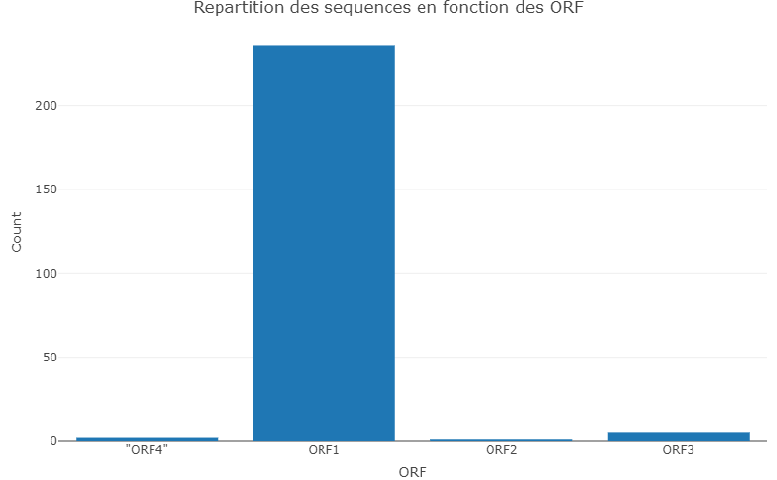
Résultats et Discussion (6/6)
Visualisation des métadonnées:
Notes:
de former les cadres supérieurs du Sénégal et des autres pays. A ce titre, elles sont chargées de la formation initiale et de la formation continue, ainsi que de la préparation des jeunes étudiants à l’insertion dans la vie active ; - de contribuer à la recherche scientifique au niveau national et international, pour le développement économique et social du pays ; - de promouvoir la recherche scientifique et technologique pour une maîtrise des sciences, des techniques et du savoir-faire ; - de favoriser le service à la communauté ; - de développer les valeurs culturelles africaines ; - de promouvoir la coopération internationale avec les universités étrangères.

Slide 16
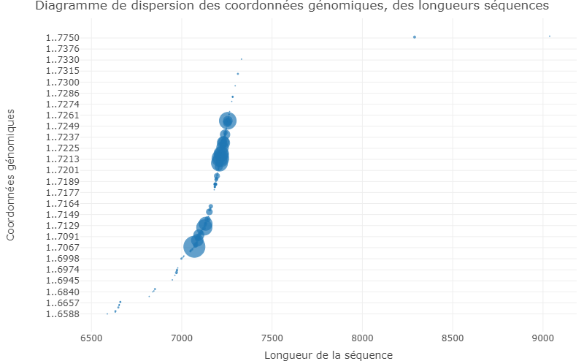
Résultats et Discussion (6/6)
Visualisation des métadonnées:
Notes:
de former les cadres supérieurs du Sénégal et des autres pays. A ce titre, elles sont chargées de la formation initiale et de la formation continue, ainsi que de la préparation des jeunes étudiants à l’insertion dans la vie active ; - de contribuer à la recherche scientifique au niveau national et international, pour le développement économique et social du pays ; - de promouvoir la recherche scientifique et technologique pour une maîtrise des sciences, des techniques et du savoir-faire ; - de favoriser le service à la communauté ; - de développer les valeurs culturelles africaines ; - de promouvoir la coopération internationale avec les universités étrangères.

Slide 17
Conclusion
Notre travail a jeté les bases de notre analyse des données génomiques du virus de l'hépatite E (HEV).
Notes:
de former les cadres supérieurs du Sénégal et des autres pays. A ce titre, elles sont chargées de la formation initiale et de la formation continue, ainsi que de la préparation des jeunes étudiants à l’insertion dans la vie active ; - de contribuer à la recherche scientifique au niveau national et international, pour le développement économique et social du pays ; - de promouvoir la recherche scientifique et technologique pour une maîtrise des sciences, des techniques et du savoir-faire ; - de favoriser le service à la communauté ; - de développer les valeurs culturelles africaines ; - de promouvoir la coopération internationale avec les universités étrangères.

Slide 18
Conclusion
Nous avons téléchargé des données génomique HEV, effectué un nettoyage initial avec des filtres appropriés, et visualisé les métadonnées associées. Ces étapes préparatoires nous ont placés dans une position solide pour entreprendre des analyses phylogénétiques approfondies.
L’analyse phylogénétique nous permettra de mieux comprendre les relations évolutives entre les souches de HEV, d'explorer la diversité génétique du virus, et d'apporter des contributions significatives à la recherche en virologie.
Notes:
de former les cadres supérieurs du Sénégal et des autres pays. A ce titre, elles sont chargées de la formation initiale et de la formation continue, ainsi que de la préparation des jeunes étudiants à l’insertion dans la vie active ; - de contribuer à la recherche scientifique au niveau national et international, pour le développement économique et social du pays ; - de promouvoir la recherche scientifique et technologique pour une maîtrise des sciences, des techniques et du savoir-faire ; - de favoriser le service à la communauté ; - de développer les valeurs culturelles africaines ; - de promouvoir la coopération internationale avec les universités étrangères.

Slide 19
Références bibliographiques
Smith DB, Simmonds P, Izopet J, Oliveira-Filho EF, Ulrich RG, Johne R, Koenig M, Jameel S, Harrison TJ, Meng XJ, et al. 2016. Proposed reference sequences for hepatitis E virus subtypes. J Gen Virol 97: 537–542.
Smith DB, Simmonds P; International Committee on Taxonomy of Viruses Hepeviridae Study Group; Jameel S,Emerson SU, Harrison TJ, Meng XJ, Okamoto H, Vander Poel WH, Purdy MA. 2014. Consensus proposals for classification of the family Hepeviridae.
Smith DB, Simmonds P; Members of the International Committee on the Taxonomy of Viruses Hepeviridae Study Group; Jameel S, Emerson SU, Harrison TJ, Meng XJ, Okamoto H, Van der Poel WH, Purdy MA. 2015. Consensus proposals for classification of the family Hepeviridae. J Gen Virol 96: 1191–1192
Zhang W, Hua X, Shen Q, Yang S, Yin H, Cui L. 2011. Identification of genotype 4 hepatitis E virus binding proteins on swine liver cells. Virol J 8: 48
Notes:
de former les cadres supérieurs du Sénégal et des autres pays. A ce titre, elles sont chargées de la formation initiale et de la formation continue, ainsi que de la préparation des jeunes étudiants à l’insertion dans la vie active ; - de contribuer à la recherche scientifique au niveau national et international, pour le développement économique et social du pays ; - de promouvoir la recherche scientifique et technologique pour une maîtrise des sciences, des techniques et du savoir-faire ; - de favoriser le service à la communauté ; - de développer les valeurs culturelles africaines ; - de promouvoir la coopération internationale avec les universités étrangères.

Slide 20


